Slide 1
17. 空間的自己相関

Slide 2
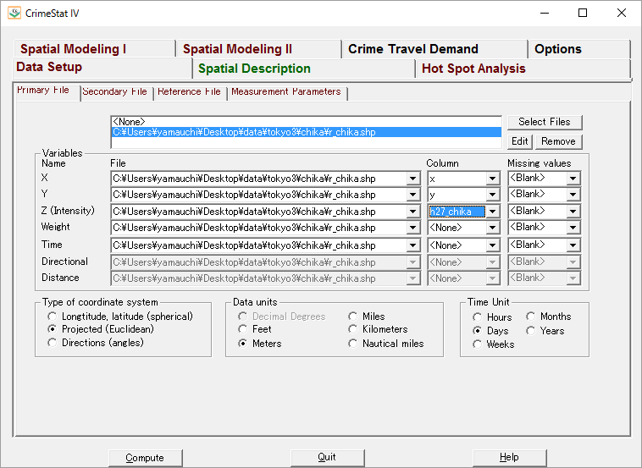
空間的自己相関
【使用データ】
・国土数値情報 平成27年東京都地価公示 を加工し利用
【実習内容】
・Moran’s I 統計量
・Geary‘s C 統計量
（Join count 統計量）
【参考書籍】
古谷知之（2011）
『Ｒによる空間データの統計分析 (統計科学のプラクティス)』

Slide 3
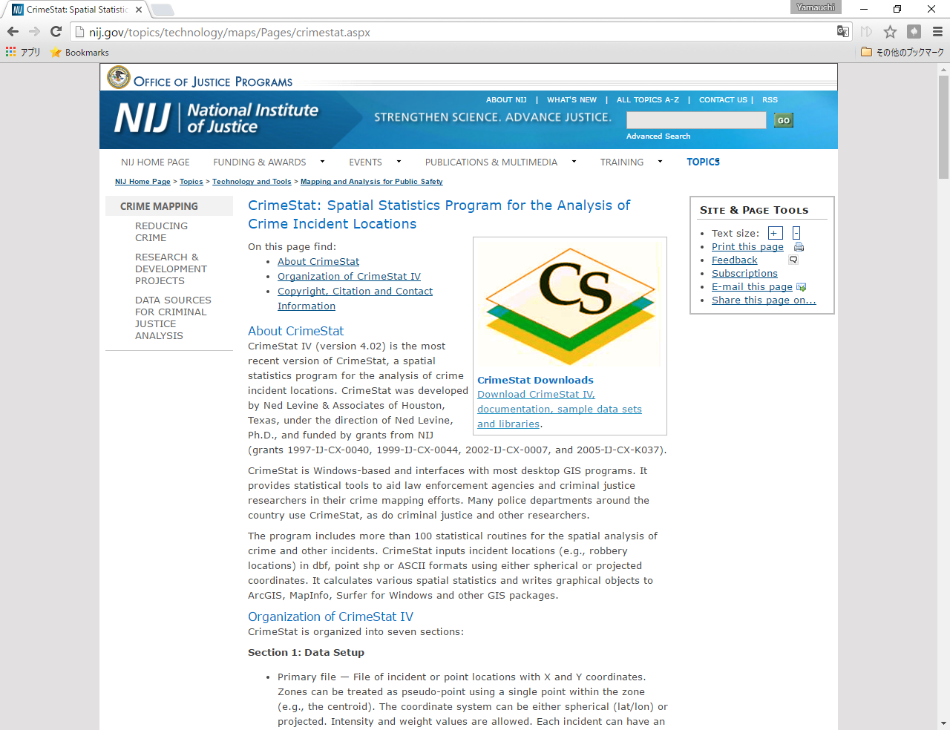
http://nij.gov/topics/technology/maps/Pages/crimestat.aspx にアクセスし、CrimeStat IV をダウンロードし、解凍後に.exeファイルを起動する

Slide 4
Select Filesからデータを読み込む。XとYに位置座標を設定し、Zに地価の値を設定する。
Projected, Meters, Days にチェックを入れる。

Slide 5
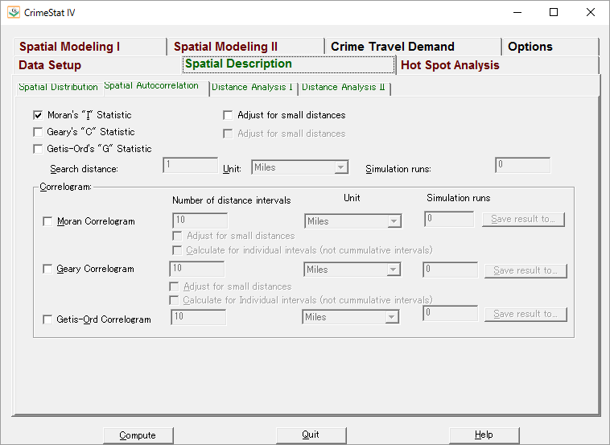
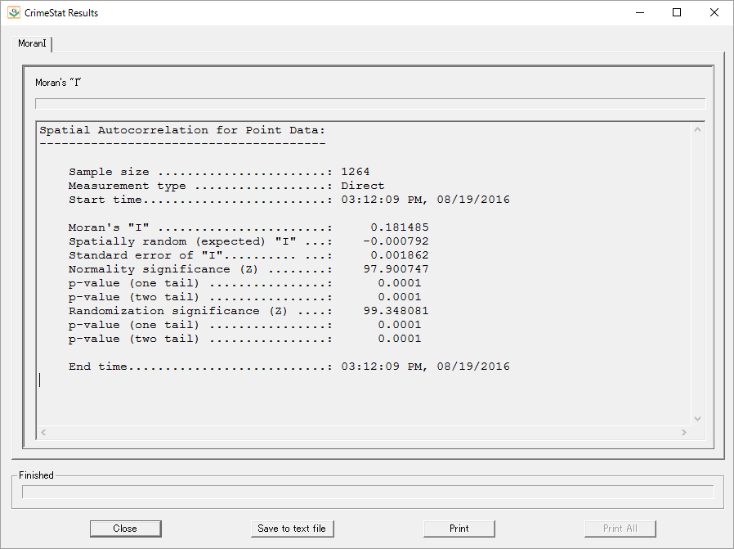
タブをSpatial Descriptionに切り替え、Moran’s I staticにチェックをいれ、「compute」をクリックすると値が算出される。

Slide 6
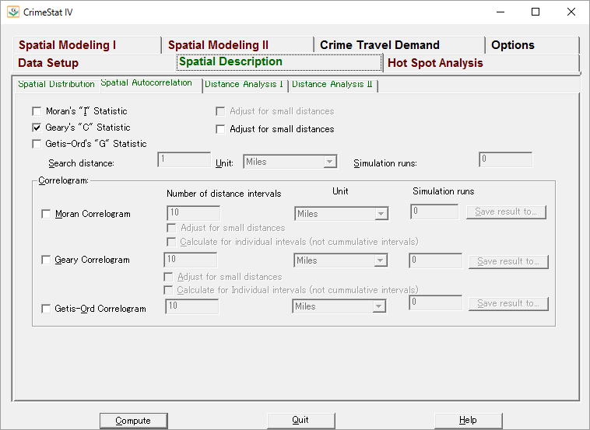
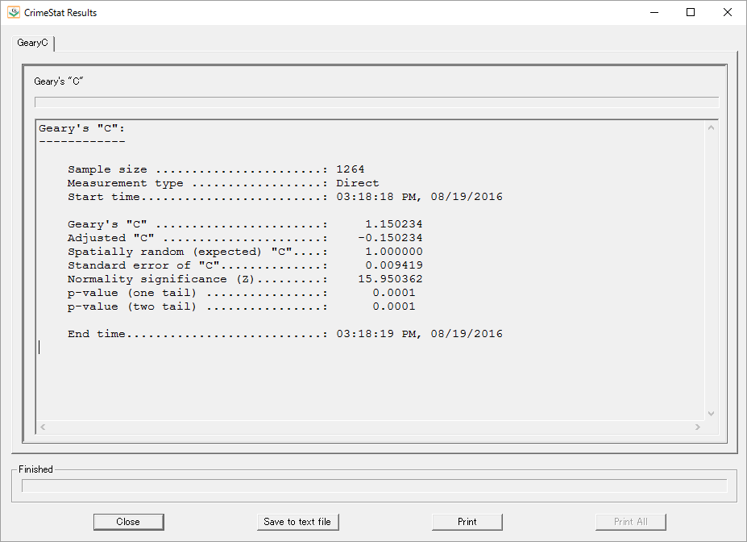
Geary‘s C にチェックをいれ、「compute」をクリックすると値が算出される。

Slide 7
Join count 統計量はRで、算出することができる
#Join count 統計量 chika.hi.low <- cut(chika$h27_chika, breaks=c(0,mean(chika$h27_chika), max(chika$h27_chika)), labels=c("low", "high"))
names(chika.hi.low) <- chika$ID
joincount.multi(chika.hi.low, nb2listw(chika.tri.nb,
style="B"))
Joincount Expected Variance z-value low:low 2856.000 2542.624 280.119 18.724 high:high 413.000 120.115 90.209 30.837 high:low 502.000 1108.261 445.501 -28.723 Jtot 502.000 1108.261 445.501 -28.723
空間的自己相関の分析にRを利用する手法は、古谷知之（2011）
『Ｒによる空間データの統計分析 (統計科学のプラクティス)』が詳しい。

